Slide 1
דו״ח תוצאות
מגישים: שליו, עמית, מוחמד

Slide 2


למידה תיאורטית (09.06):
סרטונים של StatQuest על ,RNN CNN ו-LSTM (שיפור של RNN).
סרטון הסבר של Nachiketa Hebbar על Time Series Forcasting עם .LSTM
לקט הסרטונים של Big DataNights (בערך 4 סרטונים מהפלייליסט).
סרטון הסבר של Umar Jamil על מודל Transformers.
ביצענו Code Review יחד עם עמית ועברנו על הקוד של ה-LSTM וה-.CNN

Slide 3

למידה מעשית (09.06):
הצלחנו להתחבר לשרת לאחר העדכון בעזרתו של אליה דרך ה-.Visual Studio
התבצע ניסוי להריץ מודל Transformers דרך המחשב האישי ודרך השרת – בשני המקרים נכשל עקב מחסור בזיכרון כרטיס מסך (גם לאחר הורדת פרמטרים כגון גודל ה-batch, מספר ראשים…)
התנסינו עם המודלים הקיימים (LSTM ו-CNN), הרצנו ואספנו תוצאות במספר תרחישים כאשר בדקנו כל תרחיש עם וללא שלב לחיצת היד:
סינון על פי כמות פאקטות: 50 / 100 / 150.
סינון על פי טווח זמנים: שנייה / 2 שניות / 3 שניות.

Slide 4
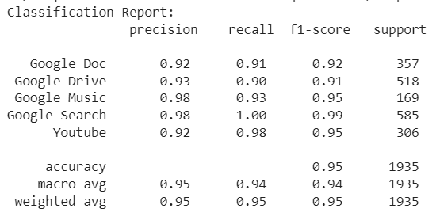
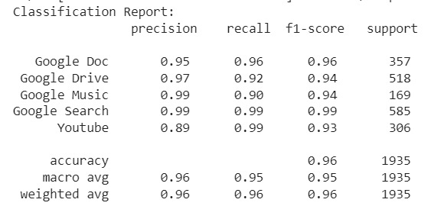
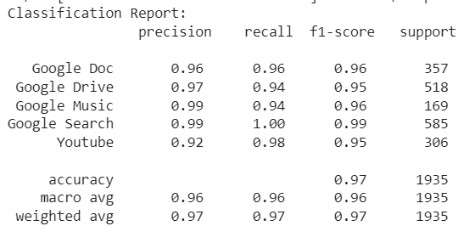
CNN
סינון על פי כמות פאקטות:
50 פאקטות:
100 פאקטות:
With
Hand-Shake
150 פאקטות:

Slide 5
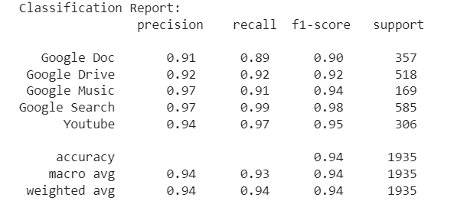
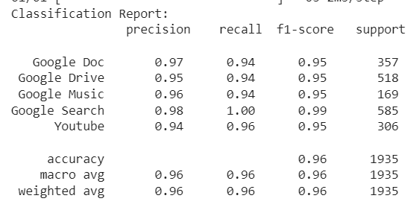
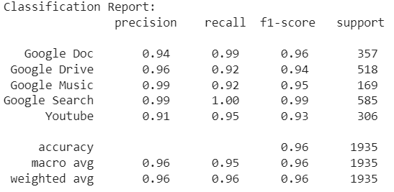
50 פאקטות:
100 פאקטות:
Without
Hand-Shake
150 פאקטות:

Slide 6
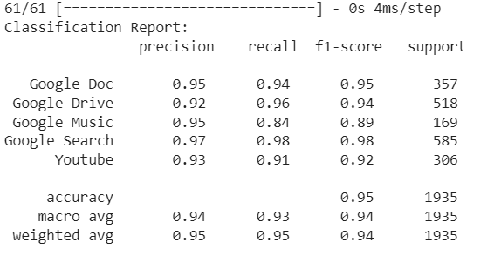
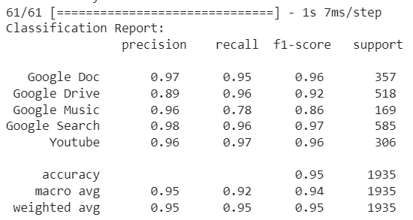
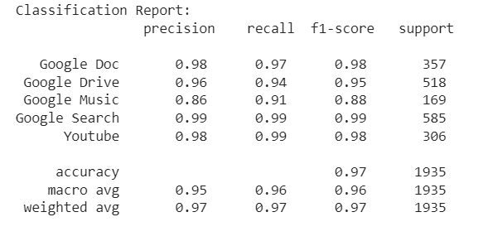
סינון על פי טווח זמנים:
שנייה:
2 שניות:
With
Hand-Shake
3 שניות:

Slide 7
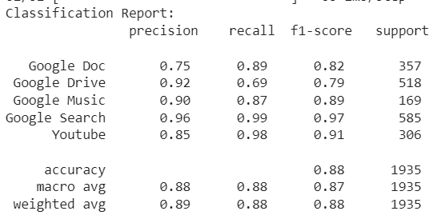
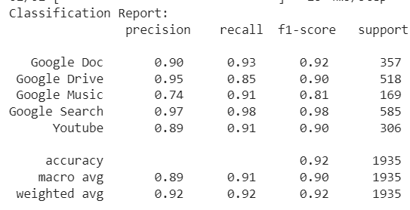

LSTM
סינון על פי כמות פאקטות:
50 פאקטות:
100 פאקטות:
With
Hand-Shake
150 פאקטות:

Slide 8

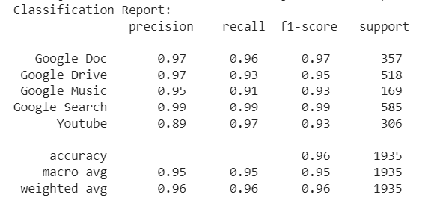
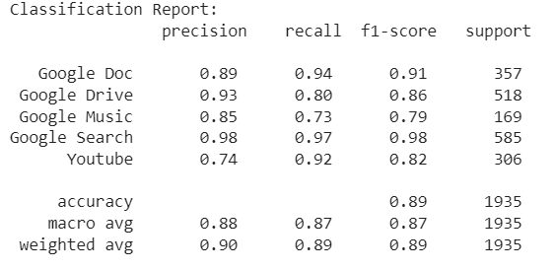
50 פאקטות:
100 פאקטות:
Without
Hand-Shake
150 פאקטות:

Slide 9
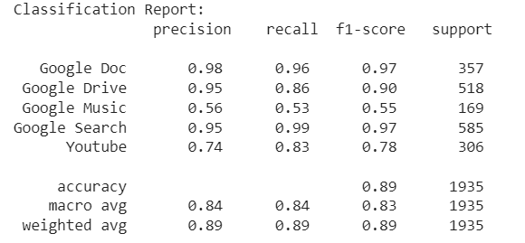
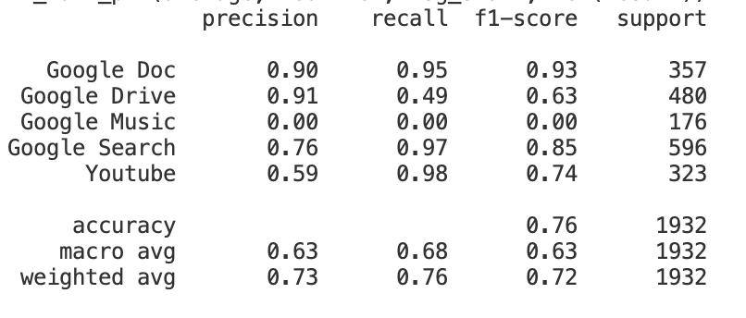
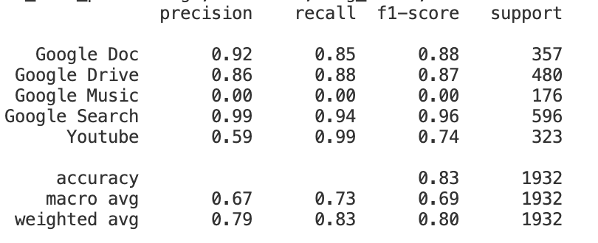
סינון על פי טווח זמנים:
שנייה:
2 שניות:
With
Hand-Shake
3 שניות:

Slide 10

הקוד

Slide 11
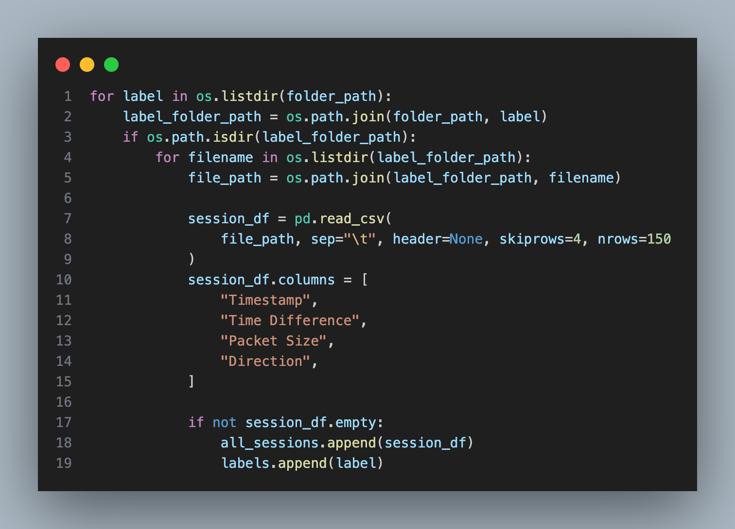
סינון על פי כמות פקטות
מעבר על כל ה-sessions בדאטה של ה-QUIC
המרת כל session ל-Pandas DF
ולקיחת 150 שורות (פקטות) בלבד
שמירת העמודות כפיצ׳רים
הוספת ה-session לאוסף (בתנאי שיש בו פקטות)

Slide 12
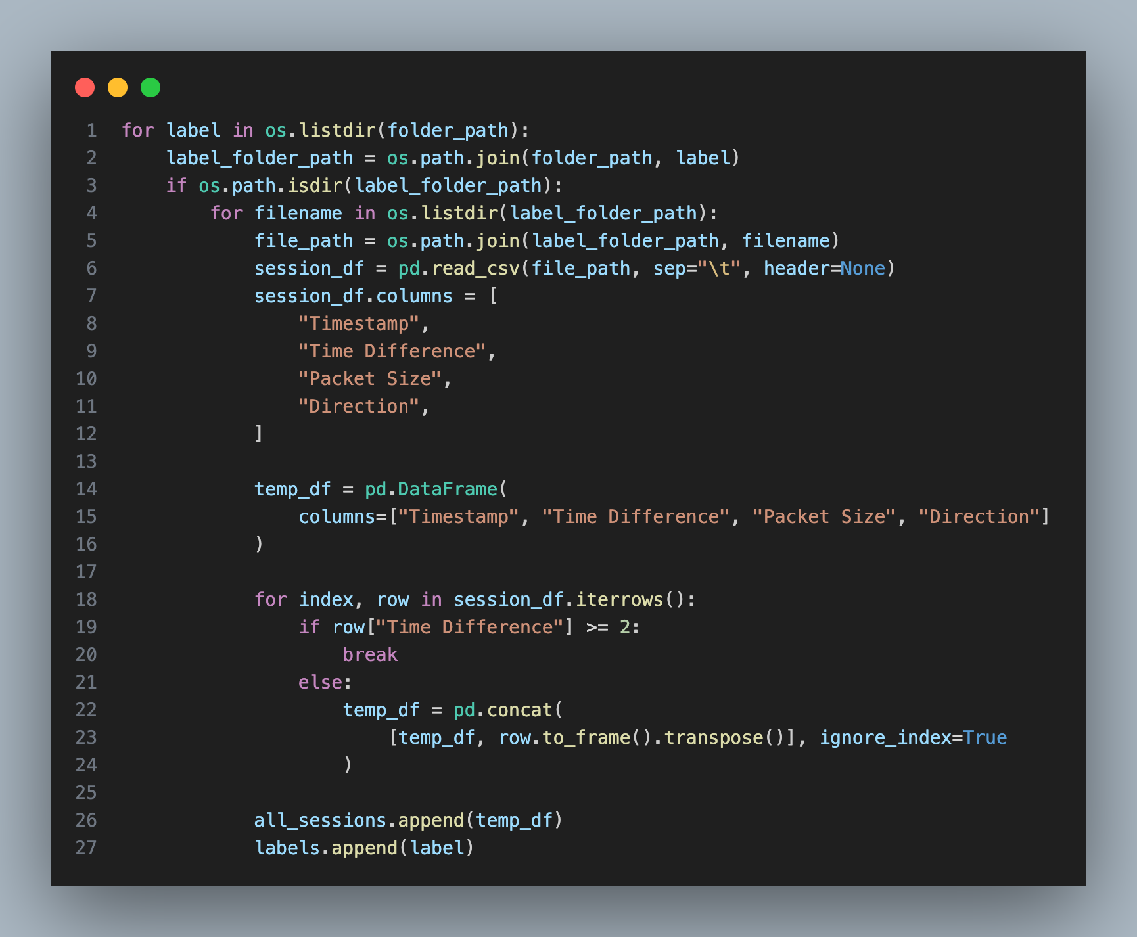
סינון על פי טווח זמנים
מעבר על כל ה-sessions בדאטה של ה-QUIC
המרת כל session ל-Pandas DF
(הפרדת הפיצ׳רים ב-\t)
שמירת העמודות כפיצ׳רים
המרת העמודות לData Frame-
הוסף פקטה ל-session רק אם לא עברו יותר מ-2 שניות
הוספת ה-session לאוסף (בתנאי שיש בו פקטות)

Slide 13
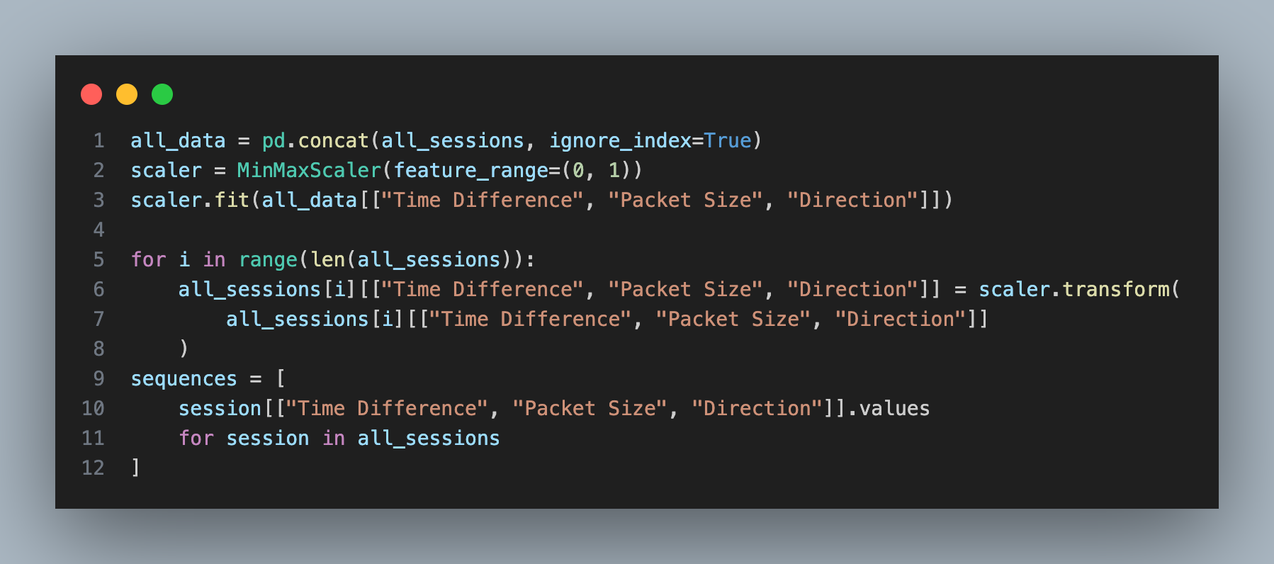
חבר את כל הDF’s- לDF- אחד
נרמל את הפיצ׳רים לטווח (1,0)
יצירת רשימה של סדרות זמן

Slide 14
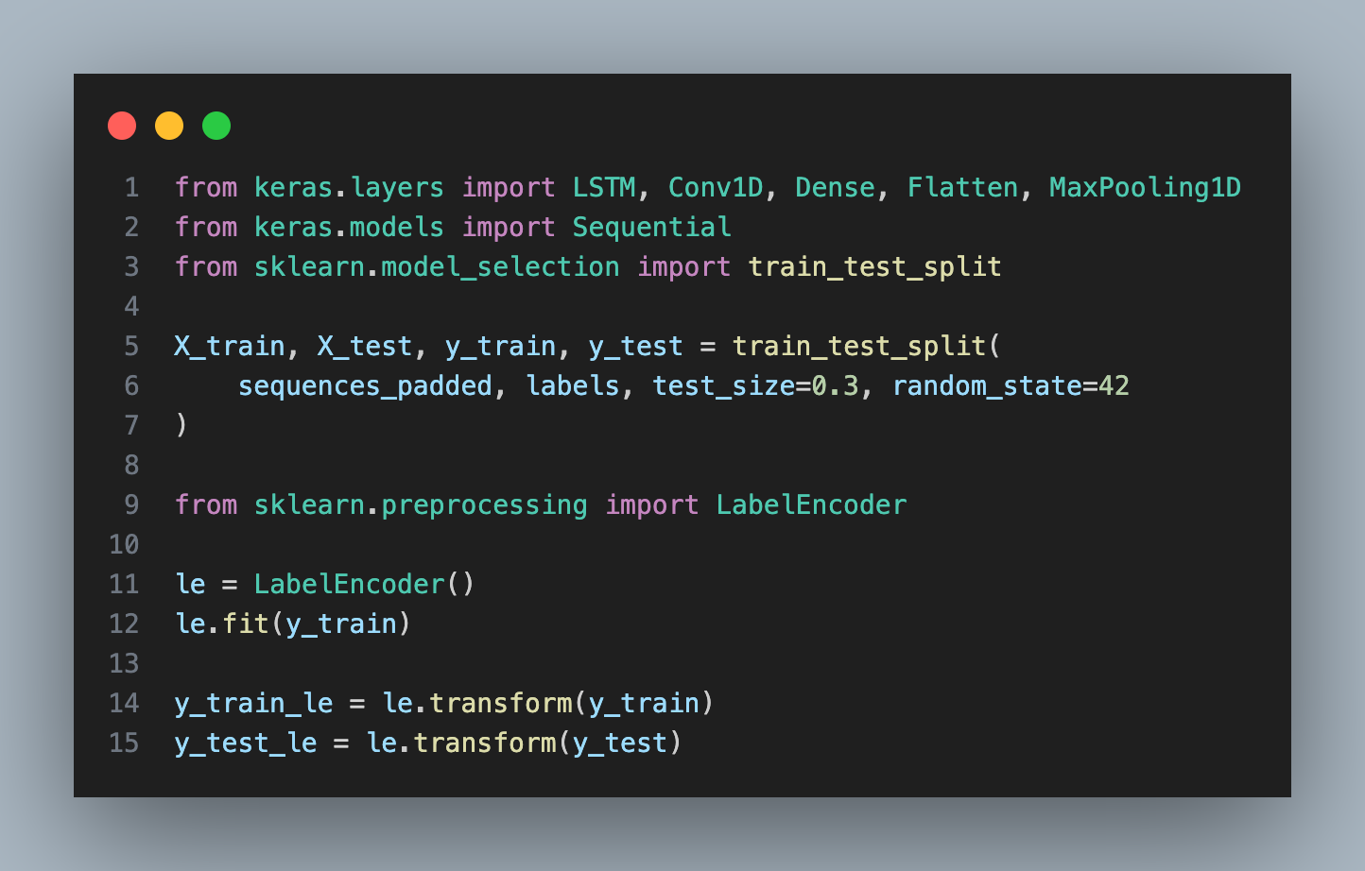
פיצול הדאטה ל:
70% Train, 30% Test
קידוד ה-Labels
המרת ה-Labels לערכים נומריים

Slide 15
CNN

Slide 16
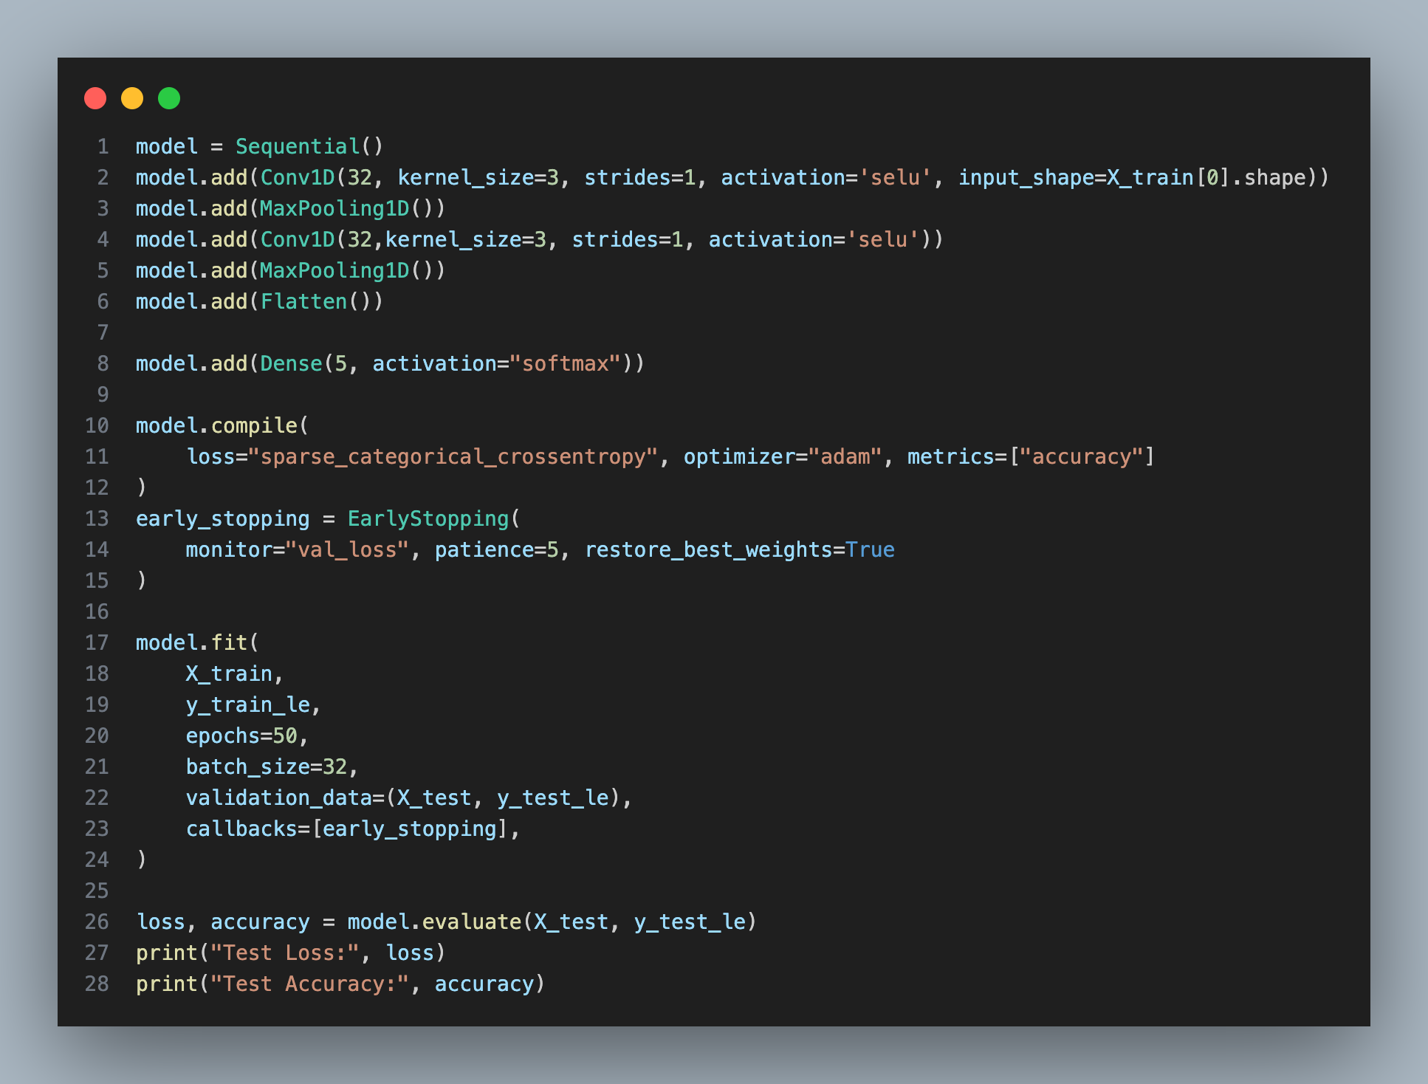
אתחול מודל סדרתי בעל שכבות
הוספת שכבות למודל
הוספת שכבה להמרת התוצאות של השכבות הקודמות לווקטור חד ממדי
הוספת שכבה סופית לסיווג
קימפול המודל
הוספת עצירה מוקדמת
במקרה שאין שיפור בזמן אימון
התחלת אימון המודל
עם 50 סיבובים
חישוב ביצועי המודל
והדפסת התוצאות

Slide 17
LSTM

Slide 18
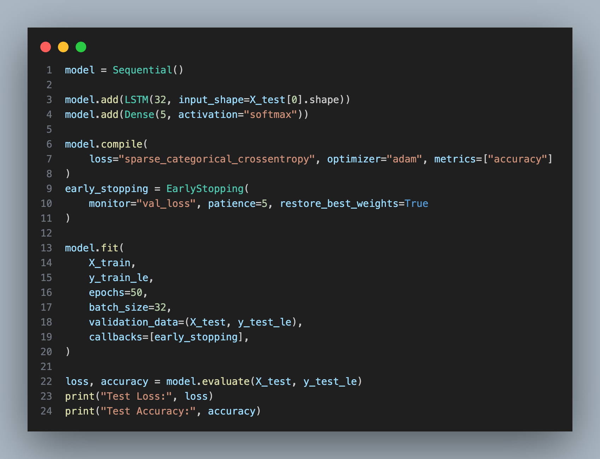
אתחול מודל סדרתי בעל שכבות
הוספת שכבת LSTM עם 32 תאים
הוספת שכבה סופית לסיווג
קימפול המודל
הוספת עצירה מוקדמת
במקרה שאין שיפור בזמן אימון
התחלת אימון המודל
עם 50 סיבובים
חישוב ביצועי המודל
והדפסת התוצאות

Slide 19
Transformers

Slide 20
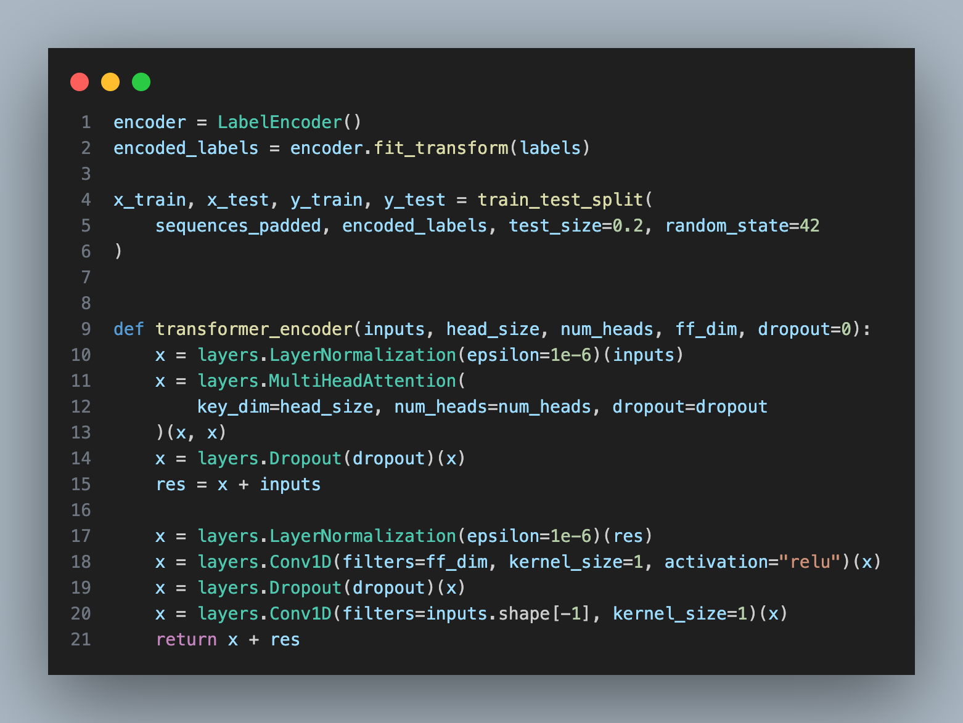
קידוד ה-Labels לערכים נומריים
פיצול הדאטה ל:
80% Train, 20% Test
פונקציה שמגדירה בלוק בודד
לקידוד .transformer
הפלט הוא התוצאה של הפעלת השכבות הבאות לקל:.
נרמול שכבות.
.Multi head self attention
שכבה שמעבירה הלאה.

Slide 21
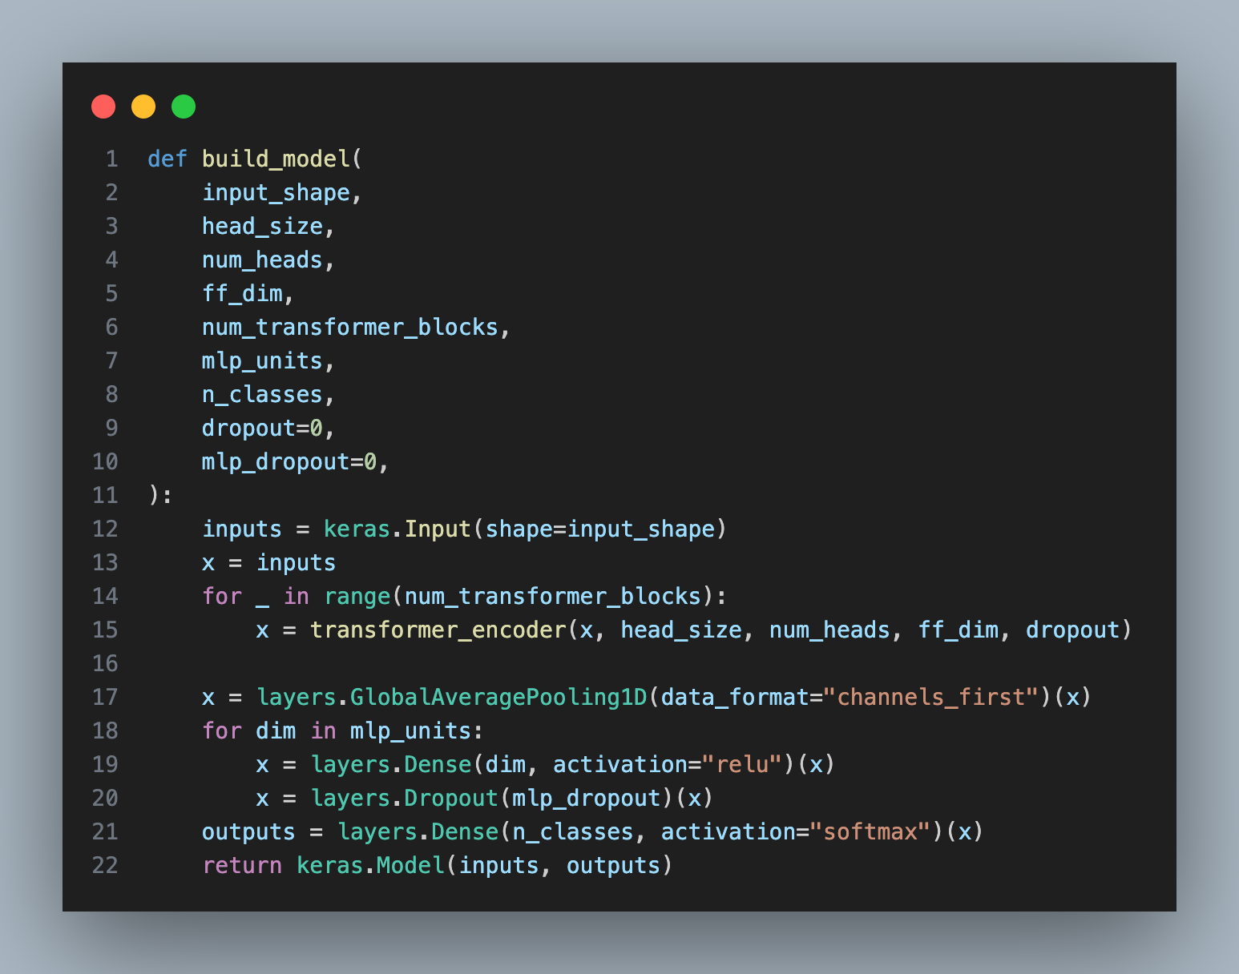
פונקציה שבונה ומחזירה מודל

Slide 22
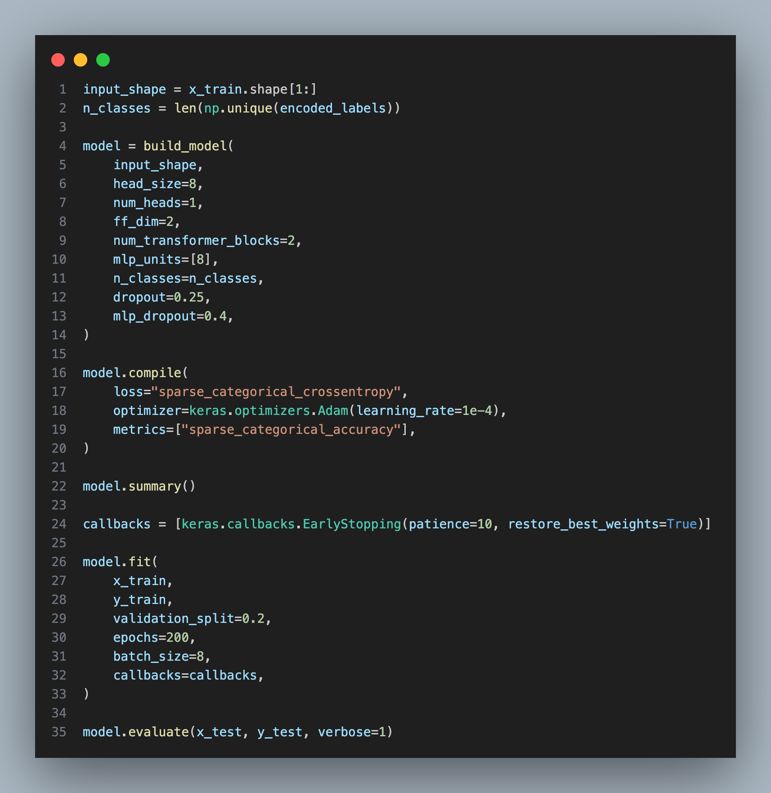
משתנה המבוסס של הצורה של הדאטה המאומן
כמות ה-Labels
בניית המודל
קימפול המודל
הדפסת מידע על המודל
התחלת אימון המודל
עם 200 סיבובים
חישוב ביצועי המודל

Slide 23

למידה מעשית (09.13):
הוספת קישורים לחומר התיאורטי של 09.06.
הוספת הערות לקוד במצגת.
פתיחת חשבון GitHub:
לאור מחקר חדש, החלטנו לבצע התנסות חוזרת עם המודלים הקיימים (LSTM ו-CNN) תוך התעלמות מע מודת ה-,Time Difference והפקת דוח סיווג כאשר בדקנו כל תרחיש ללא שלב לחיצת היד:
סינון על פי כמות פאקטות: 50/ 100.
סינון על פי טווח זמנים: שנייה / 2 שניות.
לא ראינו סיבה להמשיך כי לא הבחנו בשיפור ואף בחלק מהתוצאות בפגיעה בתוצאות.
הפקת דוח סיווג לבדיקות של ה-09.06.
ניתוח הסינונים שנעשו על פי זמן או כמות פאקטות.

Slide 24
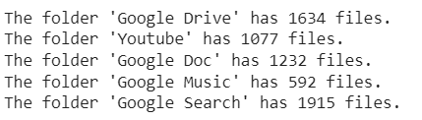

ניתוח הסינונים של ה-06.09
בפגישה האחרונה, עלה חשד שבמהלך הסינונים איבדנו קלאס שלם של קלסיפיקציה ולכן התקבלו תוצאות חריגות. לכן, השבוע ביצענו כמה בדיקות בכדי לגלות כמה סשיינים שונים קיימים לאחר כל אחד מהסינונים.

Slide 25
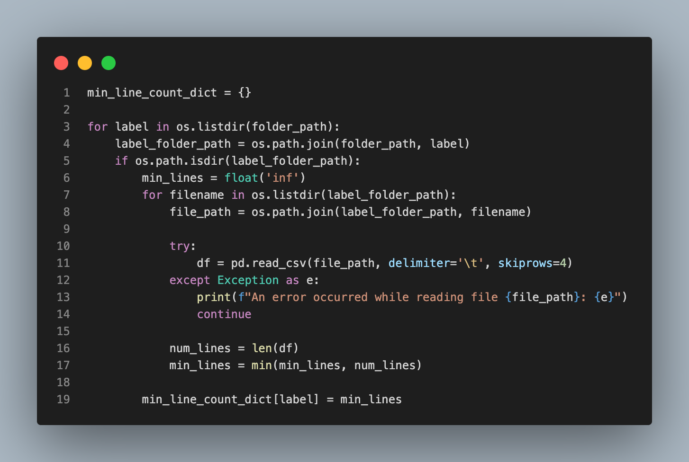
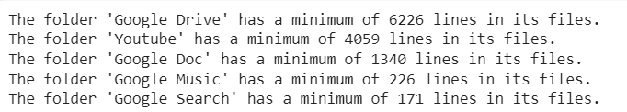
עבור סינון על פי כמות הפאקטות, בדקנו את מספר הפאקטות המינימלי בסשיין עבור כל קלאס.
השתמשנו בקוד הבא:
התוצאות:
כלומר, עבור שימוש בעד 150 הפאקטות הראשונות, לא אבד אף סשיין.

Slide 26
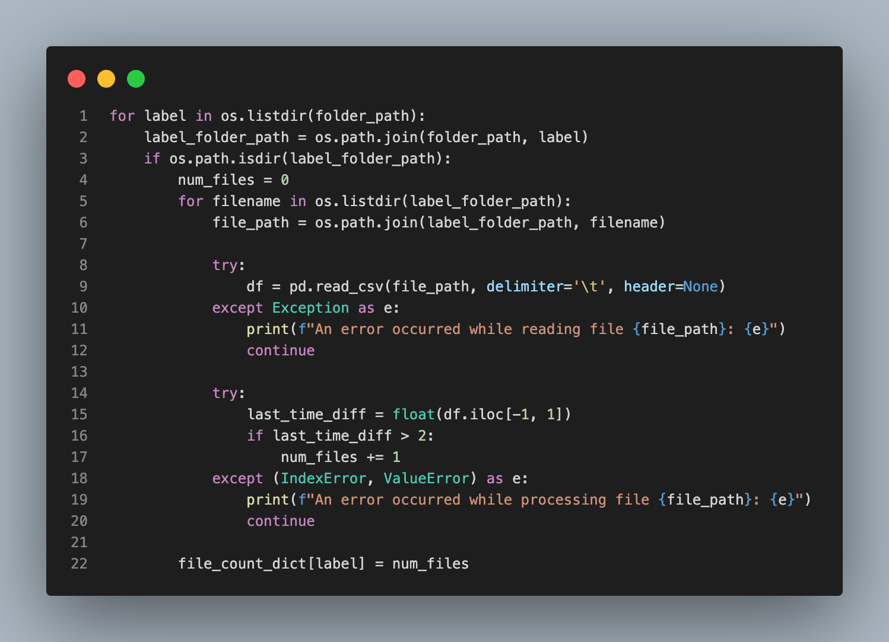
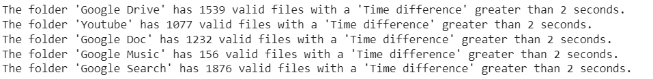
עבור סינון על פי זמן, בדקנו את מספר הסשיינים באורך מעל ל-2 שניות.
השתמשנו בקוד הבא:
התוצאות:
ניתן לראות כי לא איבדנו אף קלאס, אך כן איבדנו סשיינים.
בנוסף, נוצר דיספרופורציה בין מספר הסשיינים בקלאס שלGoogle Music לקלאסים האחרים.

Slide 27
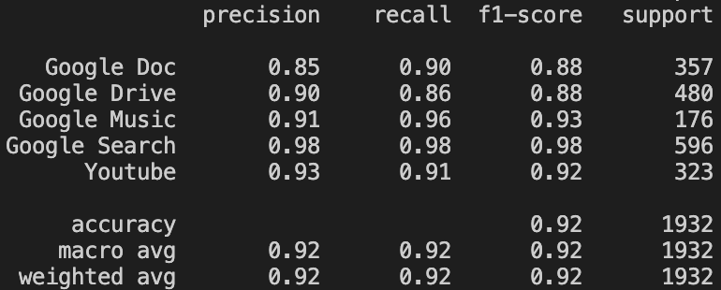
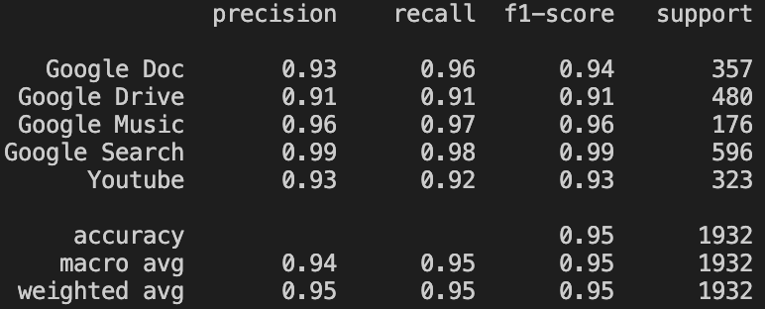
CNN (No Relative Time, DL)
סינון על פי כמות פאקטות:
50 פאקטות:
Without
Hand-Shake
100 פאקטות:

Slide 28
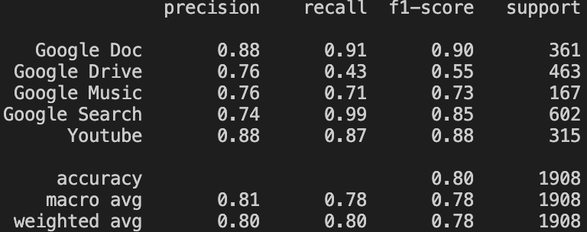
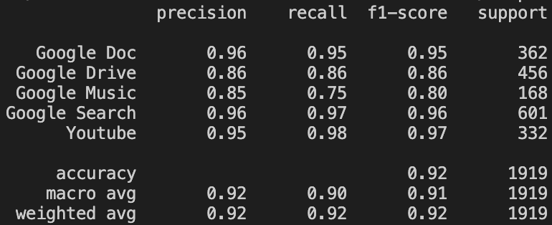
סינון על פי טווח זמנים:
שנייה:
Without
Hand-Shake
2 שניות:

Slide 29
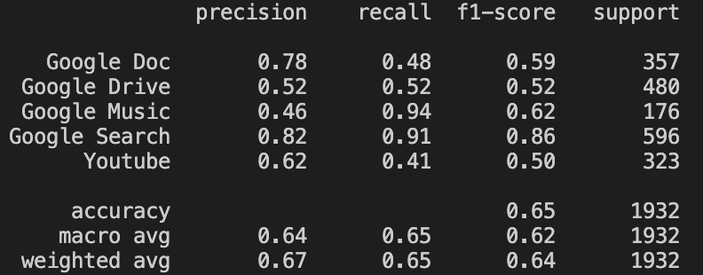

LSTM (No Relative Time, DL)
סינון על פי כמות פאקטות:
50 פאקטות:
Without
Hand-Shake
100 פאקטות:

Slide 30
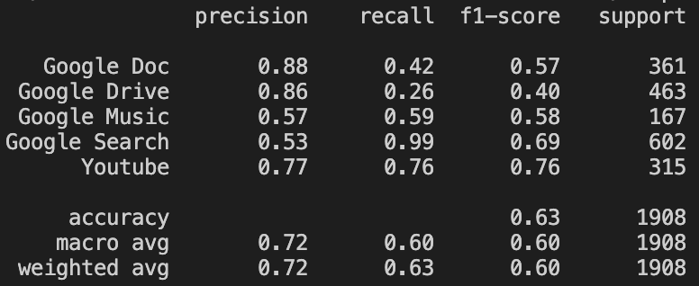
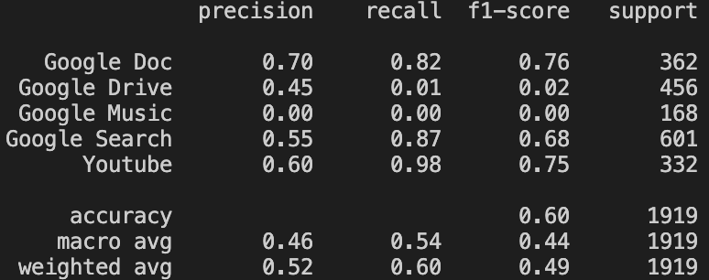
סינון על פי טווח זמנים:
שנייה:
Without
Hand-Shake
2 שניות:

Slide 31
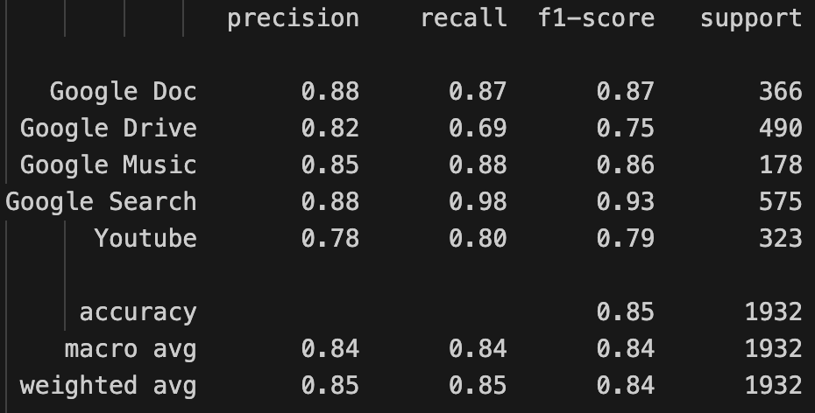
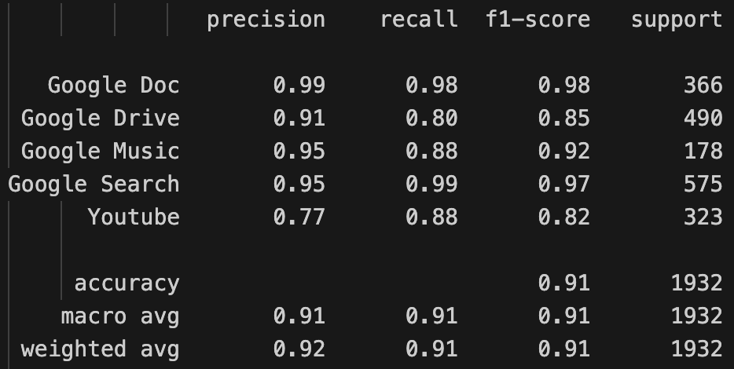
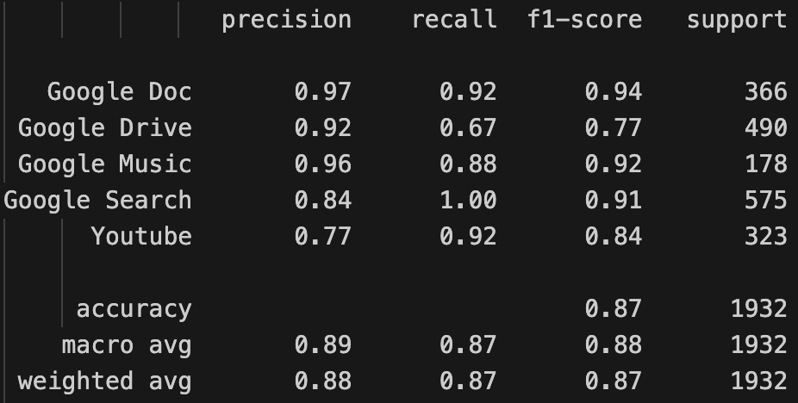
KNN (No Relative Time, DL)
סינון על פי כמות פאקטות:
450 פאקטות:
150 פאקטות:
Without
Hand-Shake
450 פאקטות:

Slide 32
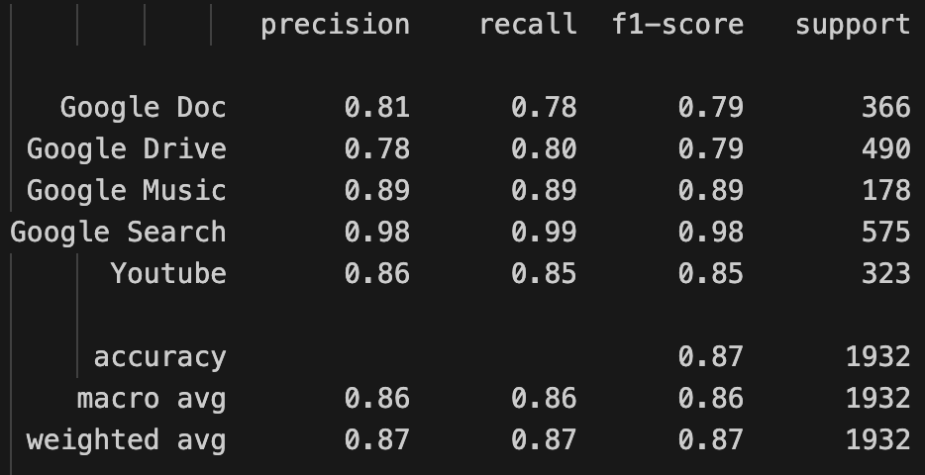

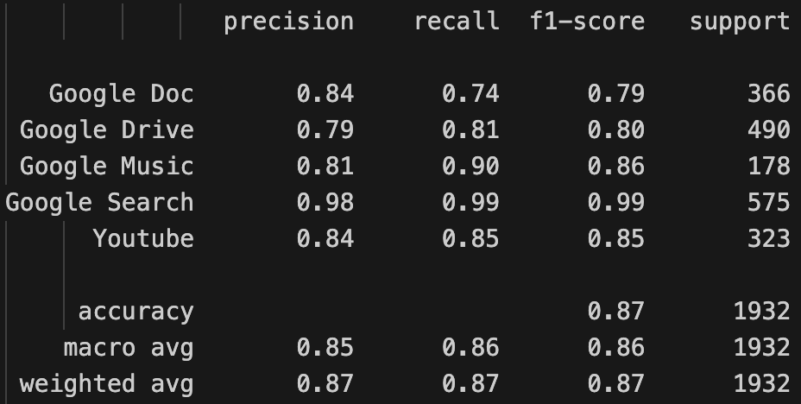
Decision Tree (No Relative Time, DL)
סינון על פי כמות פאקטות:
450 פאקטות:
150 פאקטות:
Without
Hand-Shake
250 פאקטות:

Slide 33
למידה מעשית (09.28):
הוספת הערות לקוד הקיים ב-GitHub.
איסוף תוצאות weighted avgמכלל המודלים (LSTM, CNN) עם שלב לחיצת היד מדאטה בתצורת DL ו-.TDL - הנתונים המלאים בתיקייה בשרת בנתיב .”shalev/Public/Weighted AVG”
הצגת הדאטה ב-Bar Chart והוספת קובץ הנתונים (Packet Count Results.csv) ל-.GitHub

Slide 34
Model analyze by packets count
 | LSTM (TDL) | CNN (TDL) | LSTM (DL) | CNN (DL)
30 פאקטות | 0.95 | 0.94 | 0.86 | 0.93
50 פאקטות | 0.83 | 0.94 | 0.89 | 0.93
70 פאקטות | 0.69 | 0.94 | 0.70 | 0.95
90 פאקטות | 0.81 | 0.95 | 0.78 | 0.95
110 פאקטות | 0.81 | 0.95 | 0.81 | 0.96
130 פאקטות | 0.93 | 0.96 | 0.69 | 0.96
150 פאקטות | 0.77 | 0.96 | 0.42 | 0.95
170 פאקטות | 0.89 | 0.96 | 0.59 | 0.96
190 פאקטות | 0.62 | 0.96 | 0.62 | 0.95
200 פאקטות | 0.62 | 0.96 | 0.69 | 0.96

Slide 35
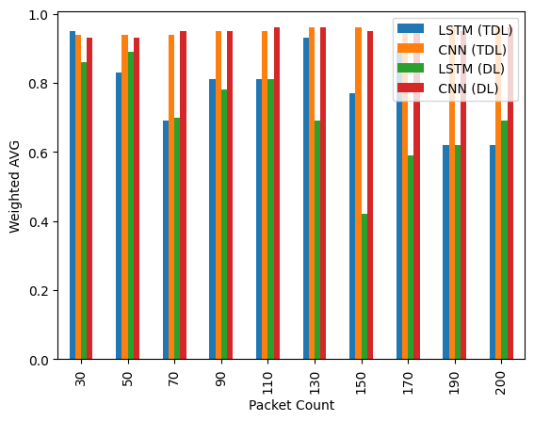
Bar Chart

Slide 36
KNN vs Decision Tree
Packet Count | KNN (HS-DL) | KNN (NHS-DL) | KNN (HS-TDL) | KNN (NHS-TDL) | DT (HS-DL) | DT (NHS-DL) | DT (HS-TDL) | DT (NHS-TDL)
30 | 0.87 | 0.82 | 0.87 | 0.82 | 0.97 | 0.89 | 0.97 | 0.89
50 | 0.85 | 0.81 | 0.85 | 0.81 | 0.97 | 0.88 | 0.97 | 0.88
70 | 0.84 | 0.8 | 0.84 | 0.8 | 0.96 | 0.86 | 0.96 | 0.86
90 | 0.83 | 0.81 | 0.83 | 0.81 | 0.97 | 0.86 | 0.97 | 0.86
110 | 0.86 | 0.84 | 0.86 | 0.84 | 0.97 | 0.87 | 0.97 | 0.87
130 | 0.87 | 0.84 | 0.87 | 0.84 | 0.97 | 0.86 | 0.97 | 0.86
150 | 0.86 | 0.84 | 0.86 | 0.84 | 0.97 | 0.87 | 0.97 | 0.87
170 | 0.87 | 0.86 | 0.87 | 0.86 | 0.96 | 0.87 | 0.96 | 0.87
190 | 0.87 | 0.86 | 0.87 | 0.86 | 0.96 | 0.87 | 0.96 | 0.87
200 | 0.88 | 0.87 | 0.88 | 0.87 | 0.97 | 0.87 | 0.97 | 0.87

Slide 37
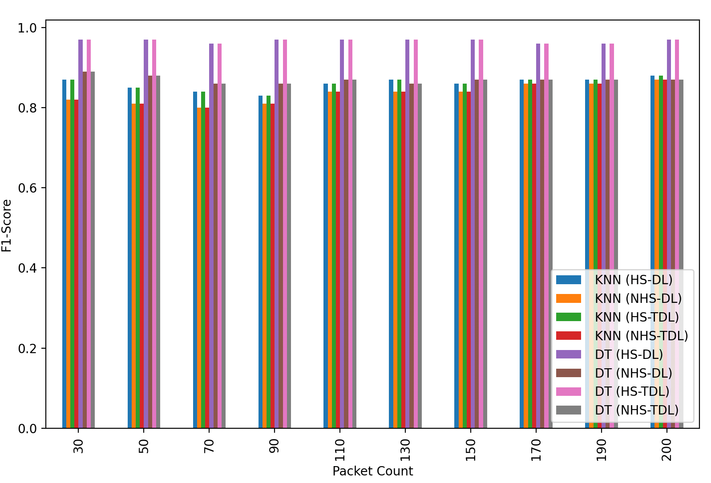
Bar Chart

Slide 38
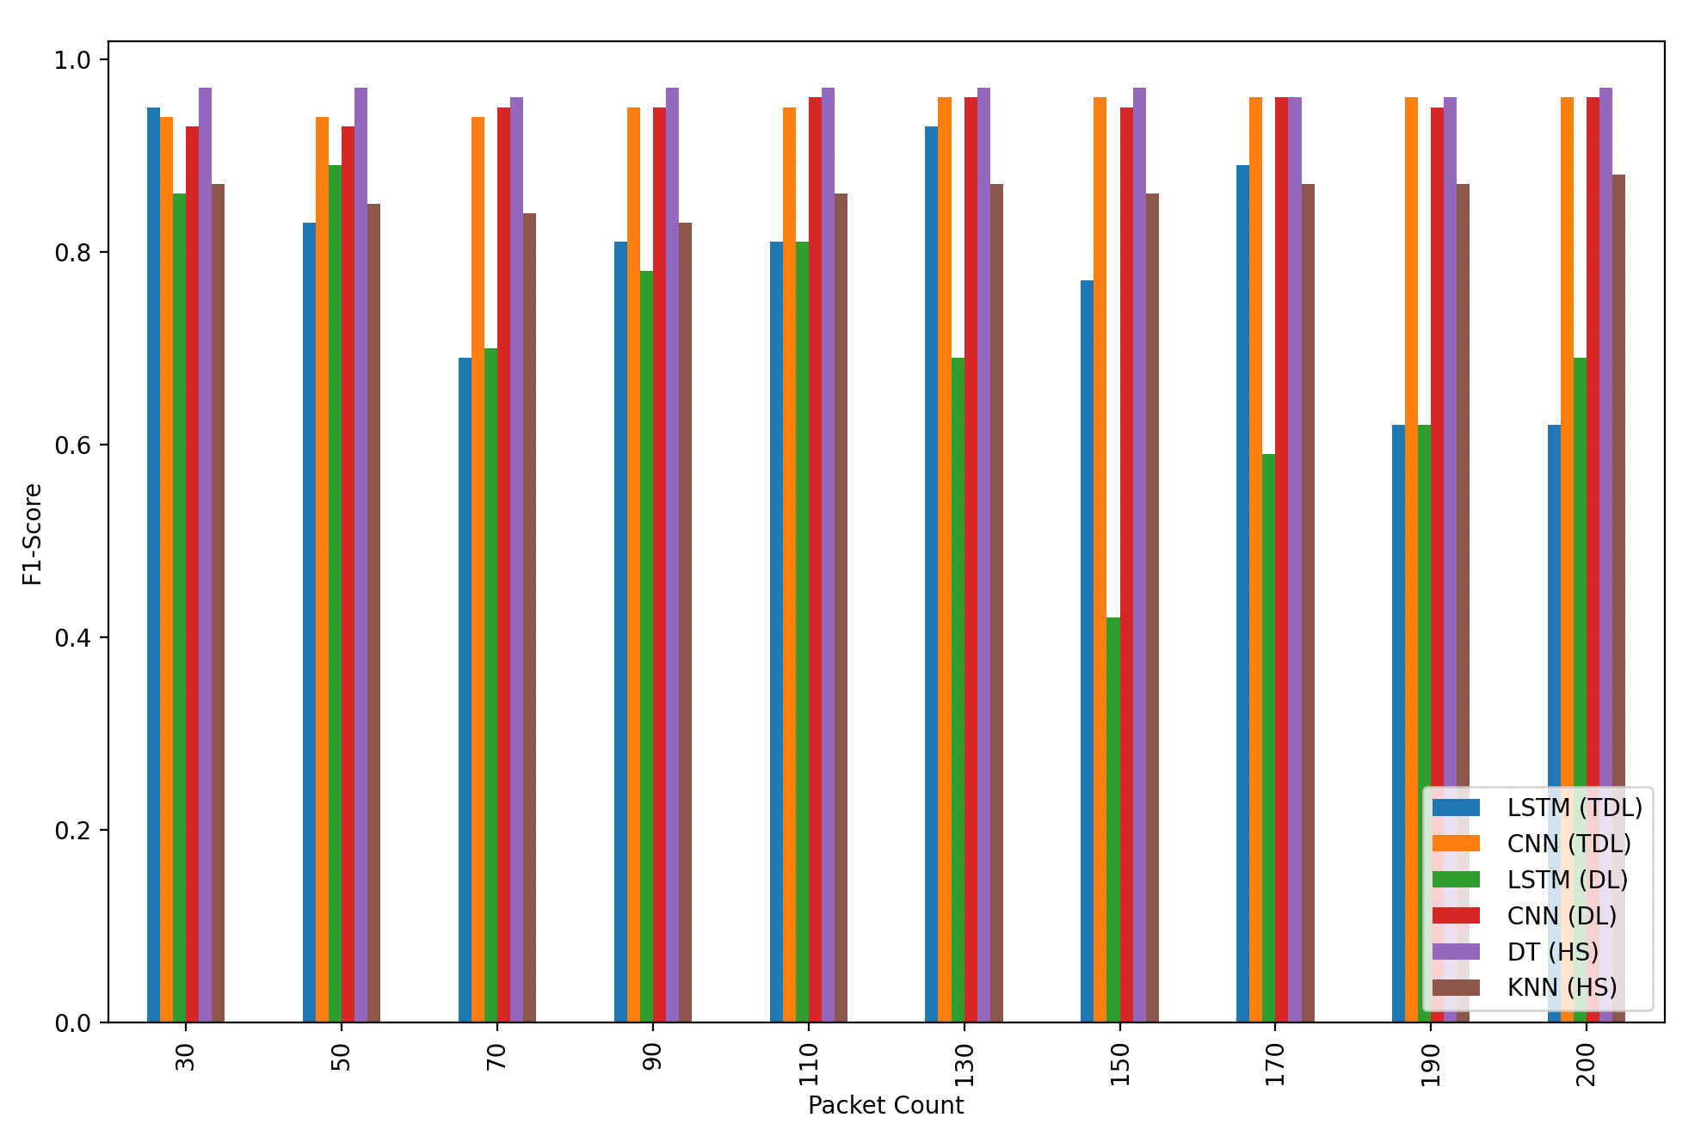
Bar Chart

Slide 39
למידה מעשית ועיונית (10.02):
עדכון תוצאות הטבלה + הגרף של שבוע שעבר מ-Accuracy ל-Weighted AVG.
קריאת המאמר על סיווג תנועה באמצעות mini - FlowPic.
איסוף תוצאות weighted avgמכלל המודלים והתצורות עם סינון לפי זמן והצגתם בטבלה וב-.Bar Char
הרצת 3 המודלים של שירזי (יוצר הדאטה סט של QUIC) ללא שינוי הפרמטרים: - .multitaskMasked - . singletask - .transferlearning והשוואה למודל בעל התוצאות הכי טובות שלנו נכון לעכשיו (CNN TDL).
הרצת כל המודלים עם Pcaps QUIC והנפקת טבלה + .Bar Char
ניתוח התוצאות של מודל רובוטריקים על .QUIC

Slide 40
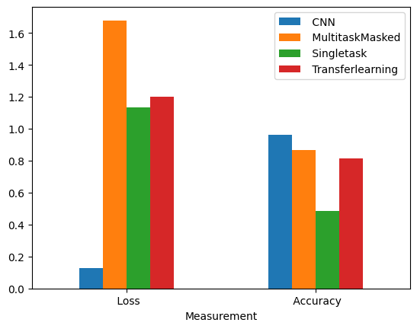
Comparing our models to Shrezari’s
 | CNN | MultitaskMasked | Singletask | Transferlearning
Loss | 0.1263 | 1.6786 | 1.1326 | 1.2009
Accuracy | 0.9611 | 0.8667 | 0.4867 | 0.8133
את הבדיקות ביצעתי ללא סינון וכולל שלב לחיצת הידיים.
ההחלטה להשוות למודל ה-CNN בתצורת TDL בלבד הייתה לאור התוצאות שאספנו עד כה שהעידו כי מודל זה הינו הכי עקבי, יציב ובעל התוצאות הכי גבוהות.
ב-MM החשבתי את ה-.Class Accuracy

Slide 41
Quic Pcaps models analyzed by packets count
CNN
LSTM
 | Accuracies
30 פאקטות | 0.9292
50 פאקטות | 0.9476
70 פאקטות | 0.9543
90 פאקטות | 0.9608
110 פאקטות | 0.9654
130 פאקטות | 0.9693
150 פאקטות | 0.9756
170 פאקטות | 0.9703
190 פאקטות | 0.9730
200 פאקטות | 0.9758
 | Accuracies
30 פאקטות | 0.9269
50 פאקטות | 0.9426
70 פאקטות | 0.8548
90 פאקטות | 0.9593
110 פאקטות | 0.8490
130 פאקטות | 0.9474
150 פאקטות | 0.8835
170 פאקטות | 0.9348
190 פאקטות | 0.8908
200 פאקטות | 0.9283

Slide 42
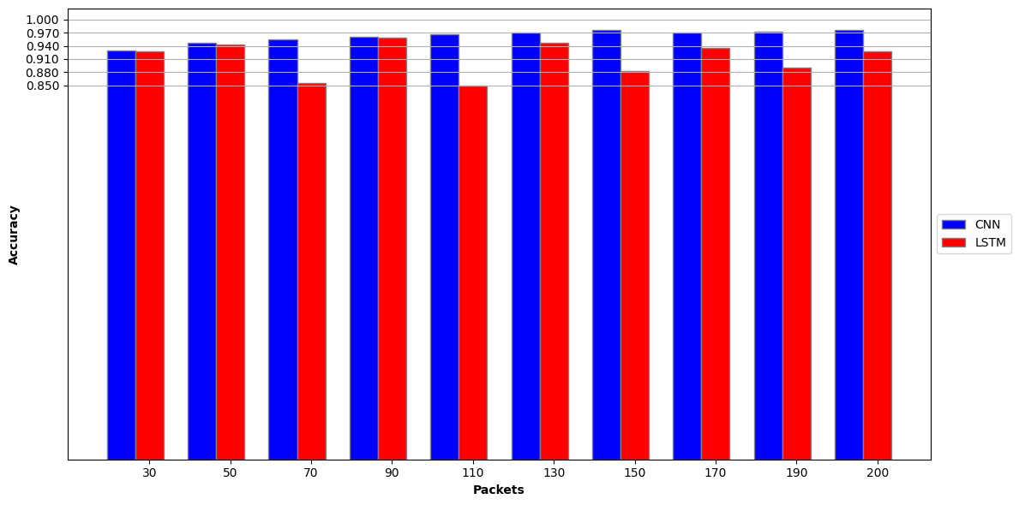
Bar Chart

Slide 43
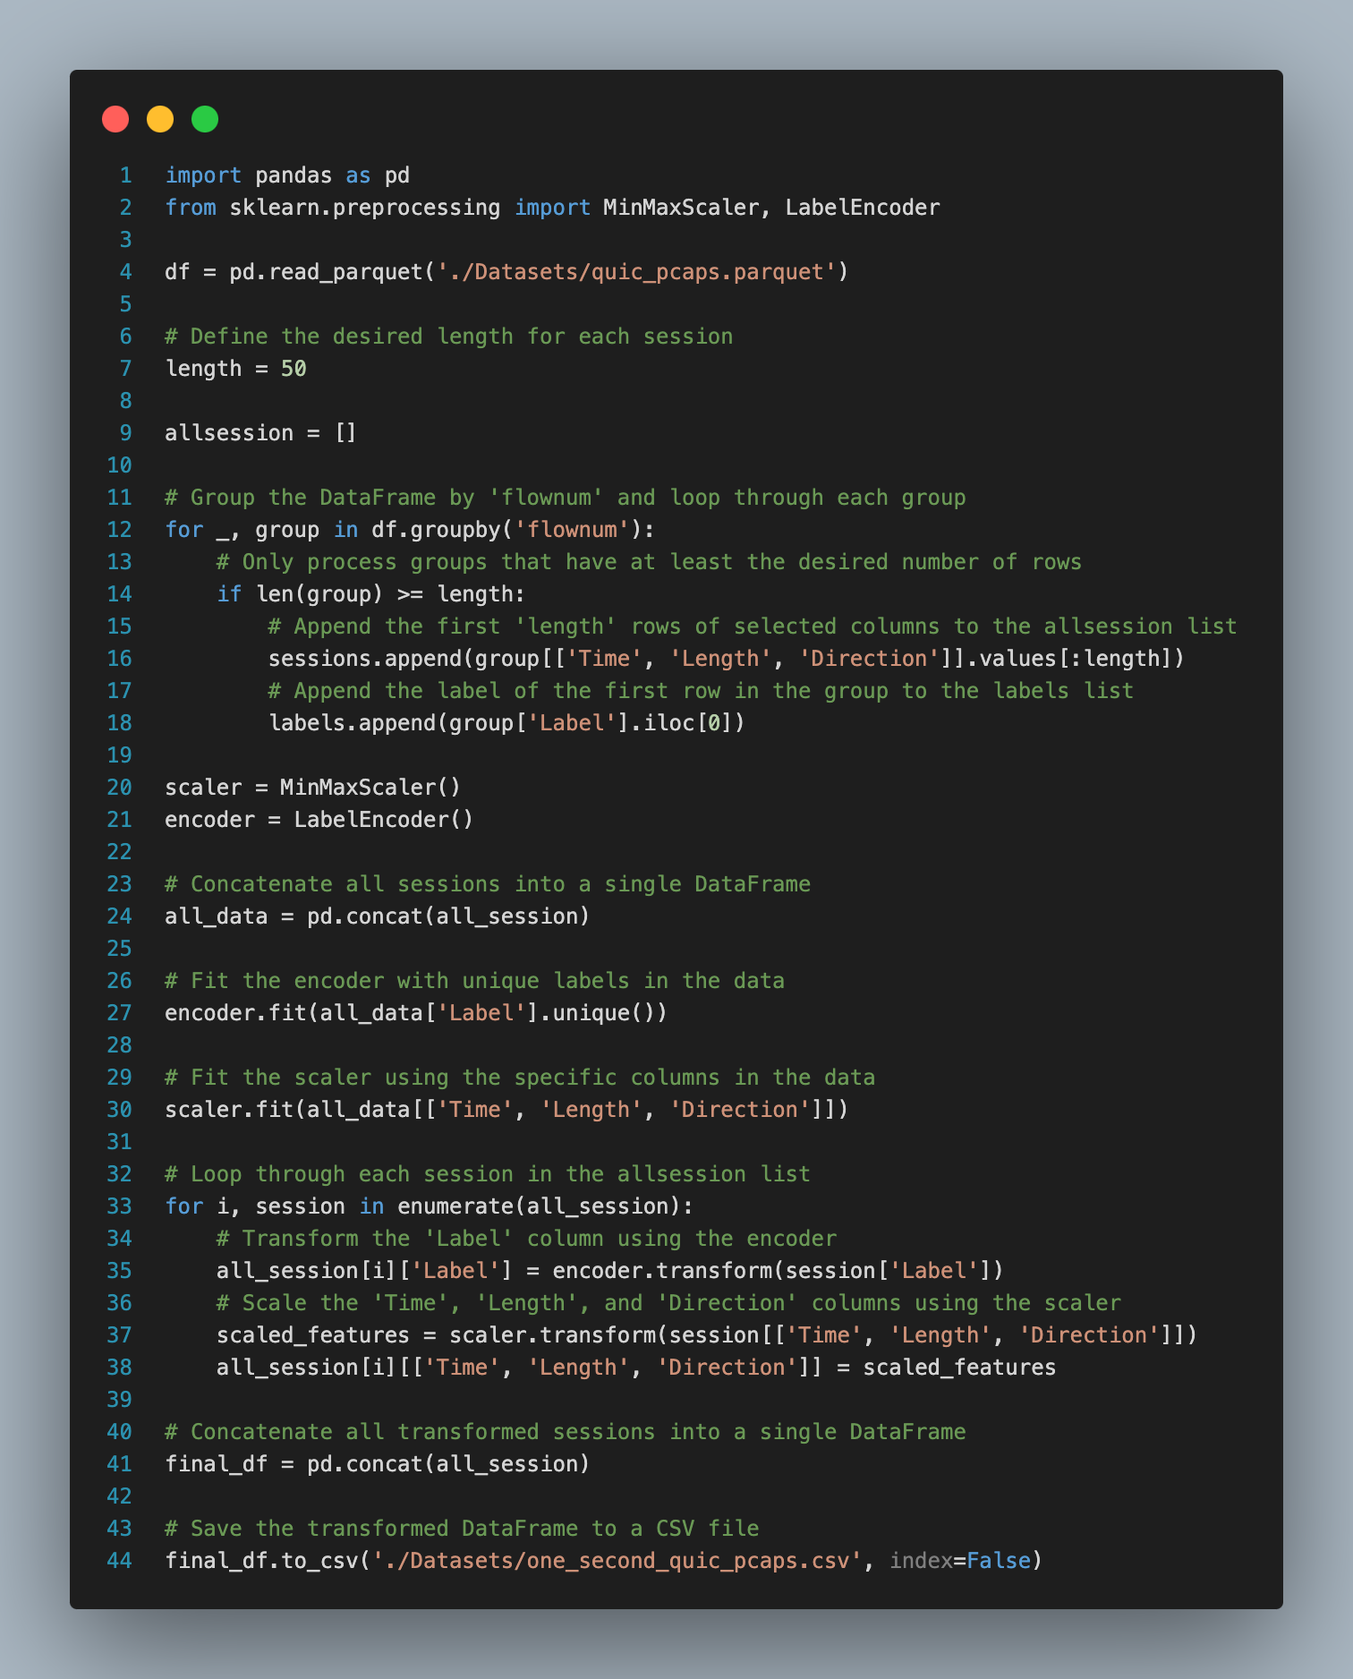
הקוד לעיבוד ה-QUIC Pcaps

Slide 44
Transformers QUIC
Transformers
 | Accuracies
30 פאקטות | 0.89
50 פאקטות | 0.93
70 פאקטות | 0.89
90 פאקטות | 0.84
110 פאקטות | 0.82
130 פאקטות | 0.80
150 פאקטות | 0.91
170 פאקטות | 0.90
190 פאקטות | 0.87
200 פאקטות | 0.80

Slide 45
Models Comparison (Cross Validation)
Models used:
LinearDiscriminantAnalysis
KNeighborsClassifier
SVC
RandomForestClassifier
GaussianNB
DecisionTreeClassifier

Slide 46
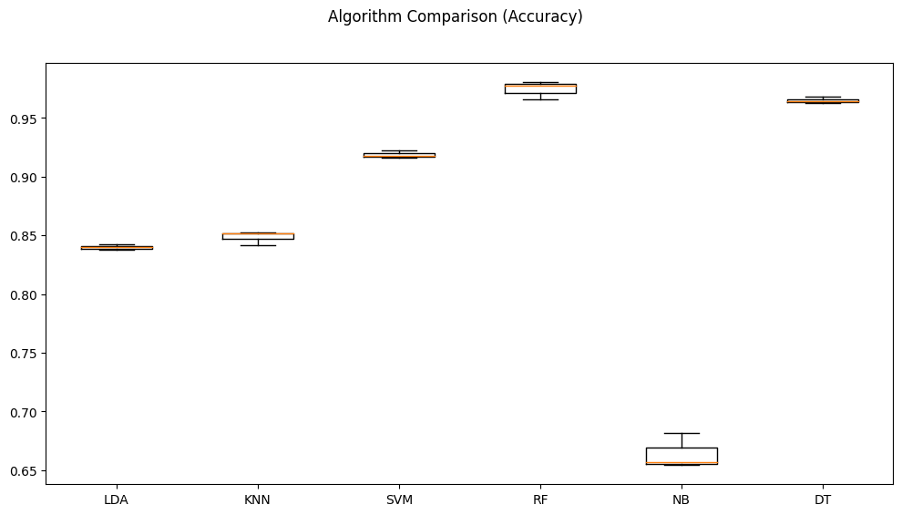
Models Comparison - RESULTS

Slide 47
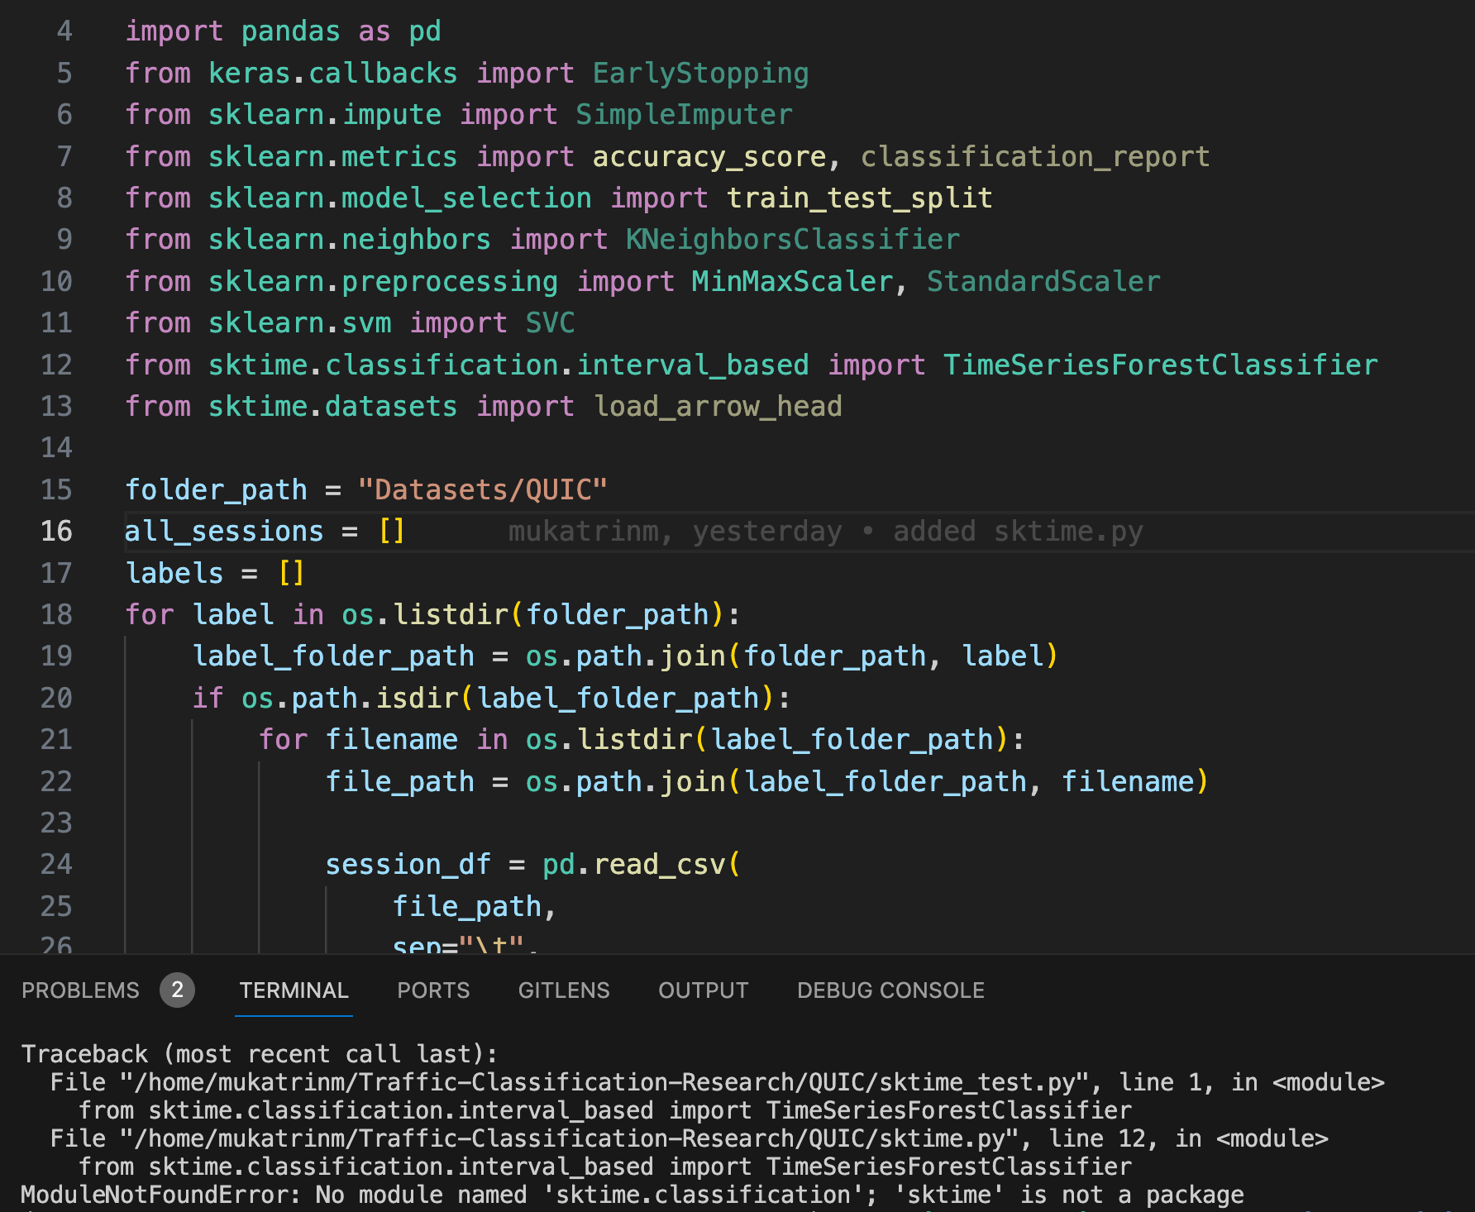




Sktime progress

Slide 48
למידה מעשית ועיונית (10.11):
קריאת המאמר על למידה והרחבת נתונים בסיווג תעבורה באמצעות FlowPic.
הרצת המודלים CNN/LSTM עם סינון לפי זמן (עד 20 שניות) ואיסוף תוצאות ,Weighted AVG סטיית תקן, סך פאקטות וכמות מחלקות לתוך טבלה +.Bar Char - תיקון הקוד ע״י חן והרצה מחדש.

Slide 49

Model analyze by time
 | LSTM | CNN | סטיית תקן לכמות פאקטות | סך פאקטות | מספר המחלקות בדאטה
שנייה | 0.835 | 0.934 | 138.15 | 1928 | 5
2 שניות | 0.944 | 0.933 | 176.05 | 1761 | 5
3 שניות | 0.867 | 0.933 | 173.59 | 1761 | 5
10 שניות | 0.923 | 0.938 | 150.25 | 1525 | 5
20 שניות | 0.993 | 0.942 | 144.23 | 1006 | 4

